Slide 1

Проект № 4.
Авиарейсы без потерь
Тимофеев Тимофей
Группа dspr-45

Slide 2
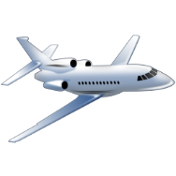
Цель и задачи проекта.
Цель проекта:
Выяснить, от каких самых малоприбыльных рейсов из Анапы можно отказаться в зимнее время.
Задачи:
Собрать как можно больше информации, содержащейся в базе, в один датасет.
Посмотреть дополнительные данные, которых нет в базе, но они были бы полезны для анализа.
Рассмотреть возможные способы оценки прибыльности рейсов на основе полученных данных.

Slide 3
Необходимые данные
Для решения нашей задачи, нам нужно произвести оценку прибыли рейсов.
С виду все просто: доход – расход.
Доход у нас один:
это прибыль от продажи билетов
А вот расходов много:
Оплата топлива на рейс.
Выплата зарплаты экипажу за рейс.
Оплата аэропортового и аэронавигационного обслуживания.
Лизинг, ремонт и обслуживание воздушных судов авиакомпании.
Посмотрим, что нам даст база данных по перелетам.

Slide 4
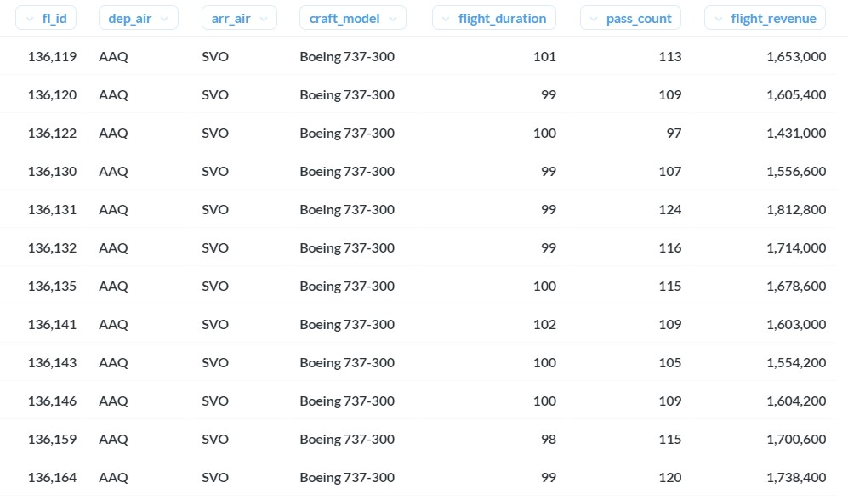
Структура датасета из базы данных
Данные предоставлены за зимний период 2017 года и включают в себя следующие признаки:
fl_id - идентификатор рейса
dep_air - аэропорт отправления
arr_air - аэропорт прибытия
craft_model - модель самолёта
flight_duration - длительность полёта в минутах
pass_count - актуальное количество пассажиров в самолёте
flight_revenue - доход от продажи билетов, руб.
Чем же это нам поможет?

Slide 5
Выводы по датасету
С оценкой доходов тут все в порядке: есть количество пассажиров и доход от продажи билетов
Чтобы оценить расходы, в базе имеются такие признаки как:
аэропорт отправления, аэропорт прибытия и длительность полета – позволят определить дополнительный признак “Расстояние” для определение затрат топлива на рейс;
Модель самолета поможет найти летно-технические характеристики для определения затрат на обслужиание и заправку топливом;
Но этих признаков маловато…

Slide 6
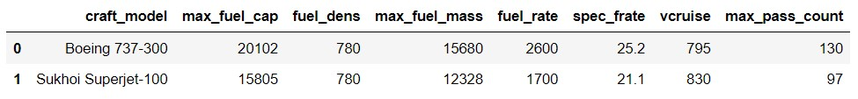
Дополнительные данные
По данным о моделях самолетов удалось получить дополнительные признаки:
max_fuel_cap - максимальный объёмный запас топлива, л
fuel_dens - плотность топлива ТС-1/РТ, кг/м3 . Именно этим топливом (смесью ТС-1 и РТ) осуществляется заправка самолётов рассматриваемых рейсов в аэропорту Анапы.
max_fuel_mass - максимальный массовый запас топлива
fuel_rate - расход топлива в крейсерском режиме, кг/ч
vcruise - скорость в крейсерском режиме, км/ч
max_pass_count - пассажировместимость, чел.
spec_frate - удельный расход топлива, г/(пассажир *км).
Источники данных:
Boeing 737-300: http://www.boeing.com/assets/pdf/commercial/airports/acaps/737.pdf
Sukhoi Superjet-100: https://www.superjetinternational.com/wp-content/uploads/SSJ100_Datasheet.pdf
(запас топлива, крейсерская скорость),
http://superjet.wikidot.com/wiki:rashod-topliva (расход топлива).

Slide 7
Выводы по проекту
В ходе работы с базой данных удалось получить необходимые данные для подсчета доходов.
Также, из внешних источников были взяты необходимые параметры самолетов для расчета расходов.
Для более точного результата, было бы неплохо добавить данные по выплатам зарплаты экипажу за рейс, оплате аэропортового и аэронавигационного обслуживания и расходов на ремонт и обслуживание воздушных судов авиакомпании.

